Slide 1
Задачи генерации в NLP
Методы генерации текста и задача машинного перевода
Сидоров Никита, SberDevices

Slide 2
Цели занятия
Вспомнить особенности decoder-only трансформеров и encoder-decoder трансформеров
Изучить методы токенизации по подсловам
Рассмотреть методы семплирования текста
Вспомнить задачу машинного перевода и метрики связанные с ней

Slide 3
Повторение архитектуры Transformer
Методы токенизации по подсловам
Методы семплирования текста для генерации
Отличие задачи генерации от задачи извлечения информации
Задача машинного перевода и ее метрики

Slide 4
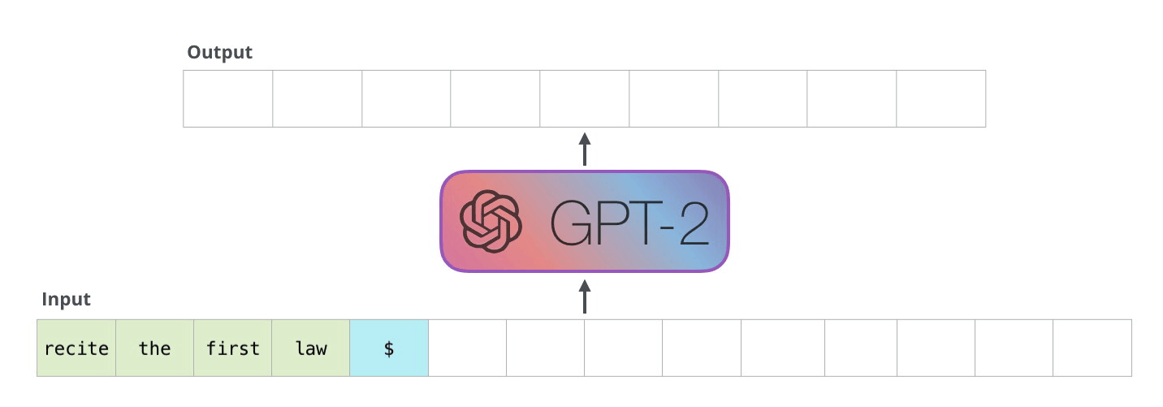
Архитектура Transformer (Повторение)
Great material for
understanding attention
by Jay Alammar

Slide 5
Архитектура Transformer (Повторение)

Slide 6
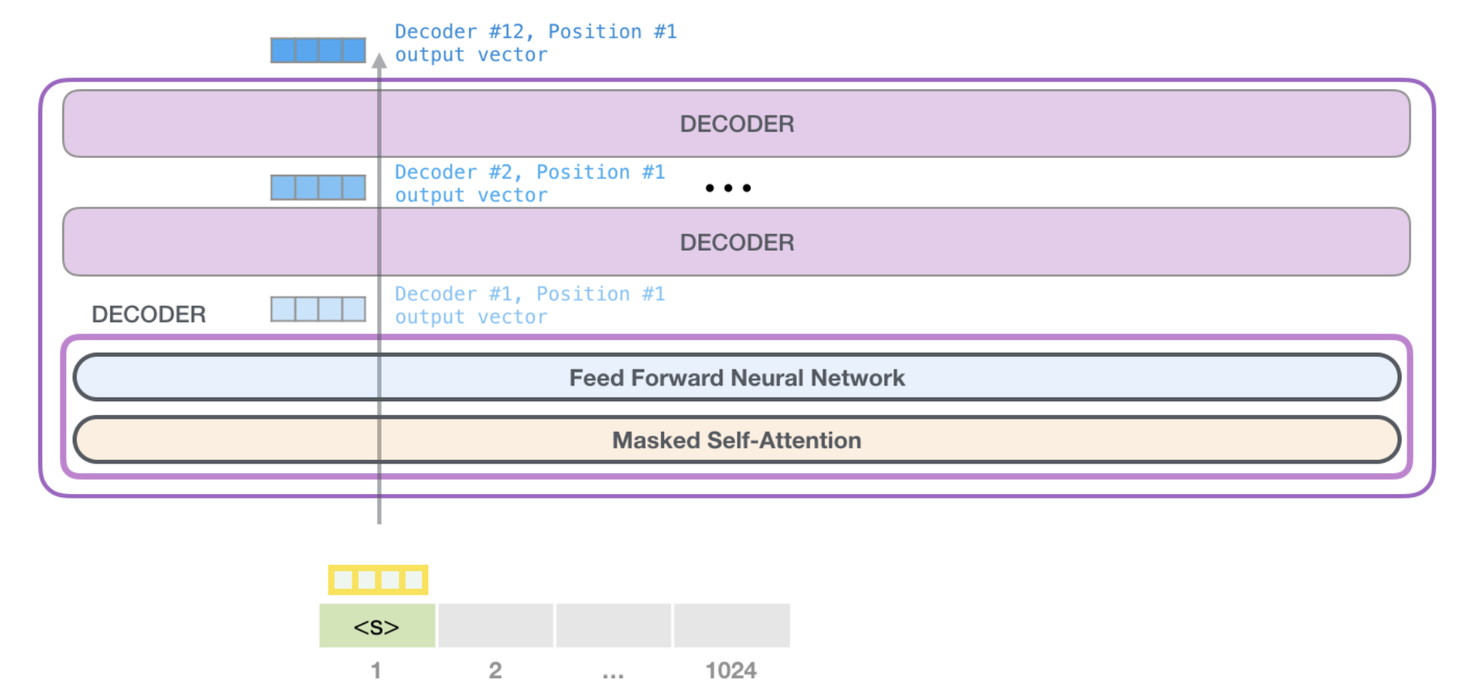
Архитектура Transformer (Повторение)

Slide 7
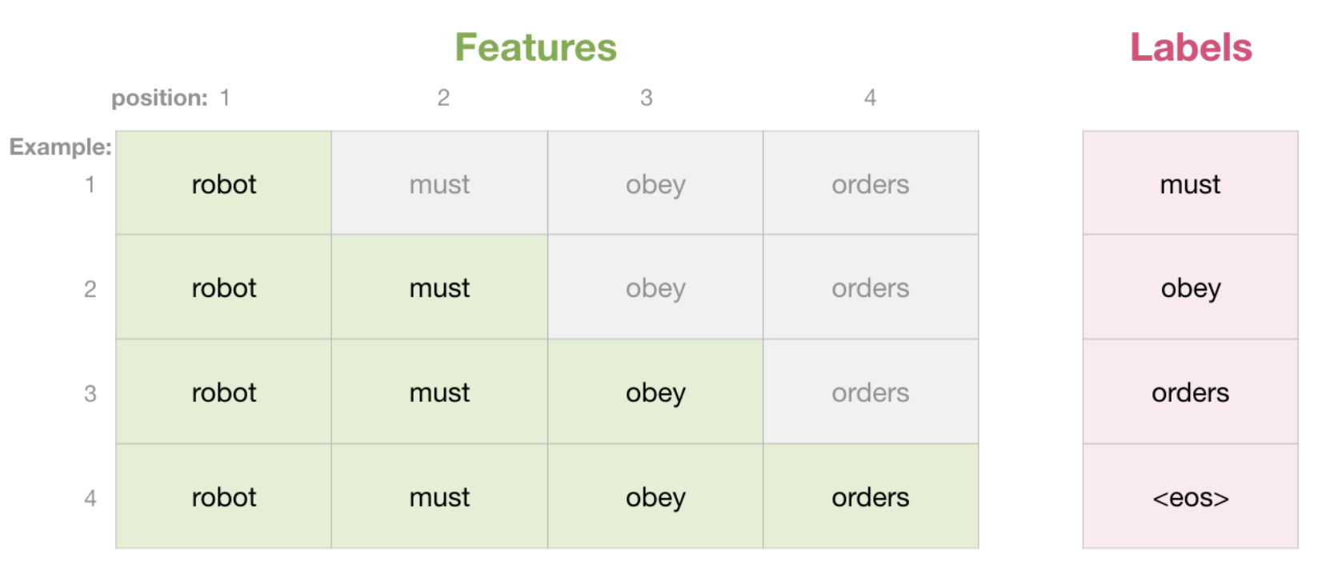
Архитектура Transformer (Повторение)

Slide 8
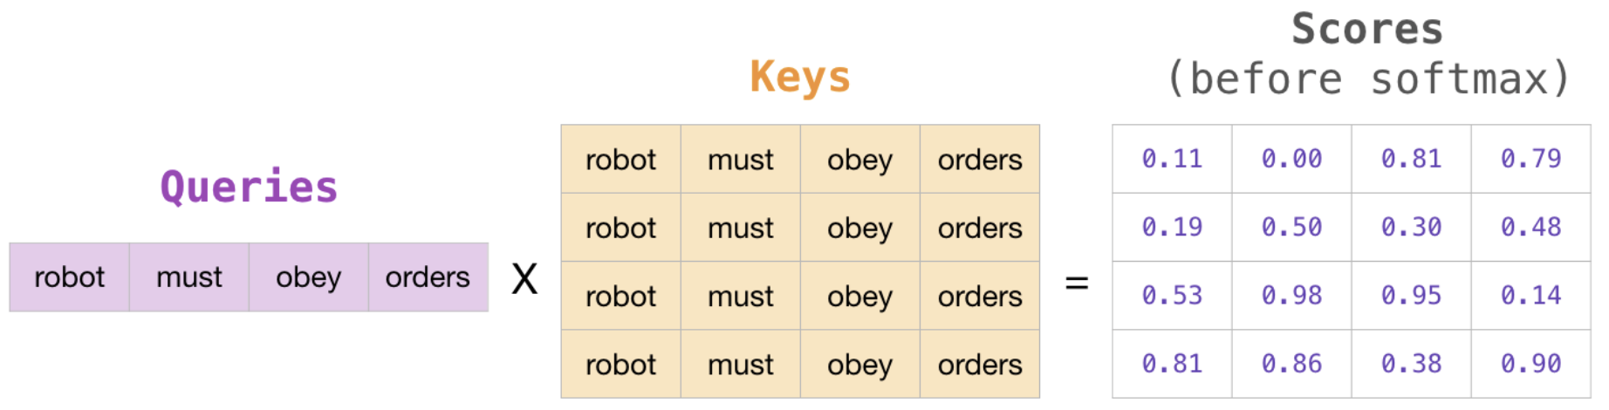
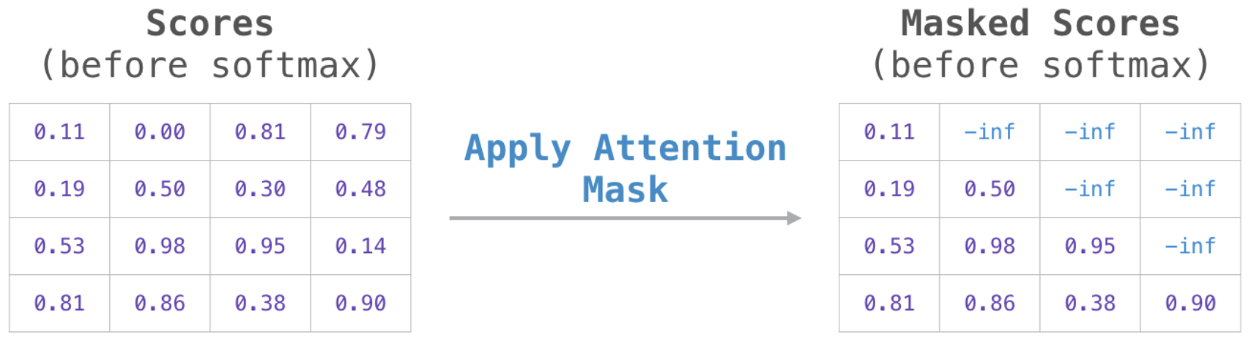
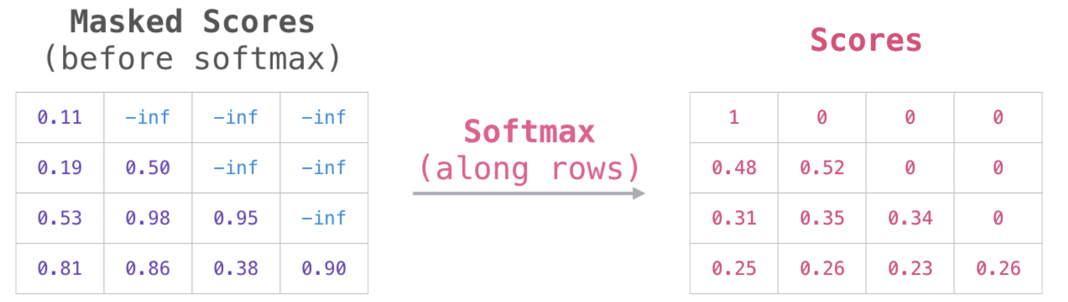
Архитектура Transformer (Повторение)

Slide 9
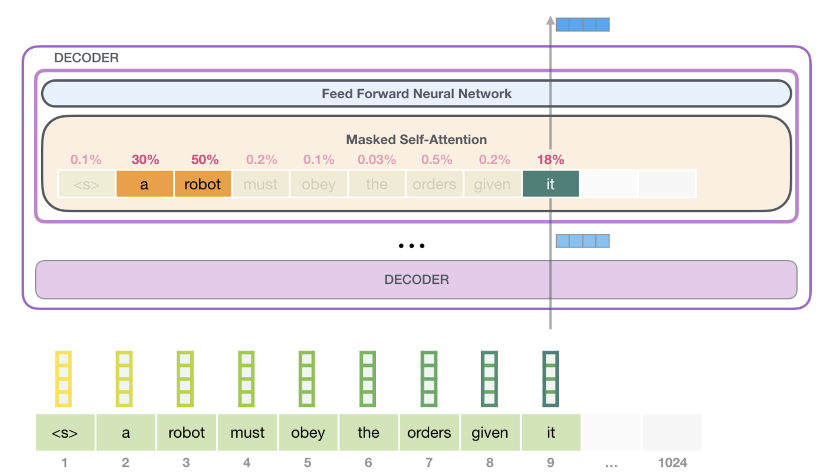
Архитектура Transformer (Повторение)

Slide 10
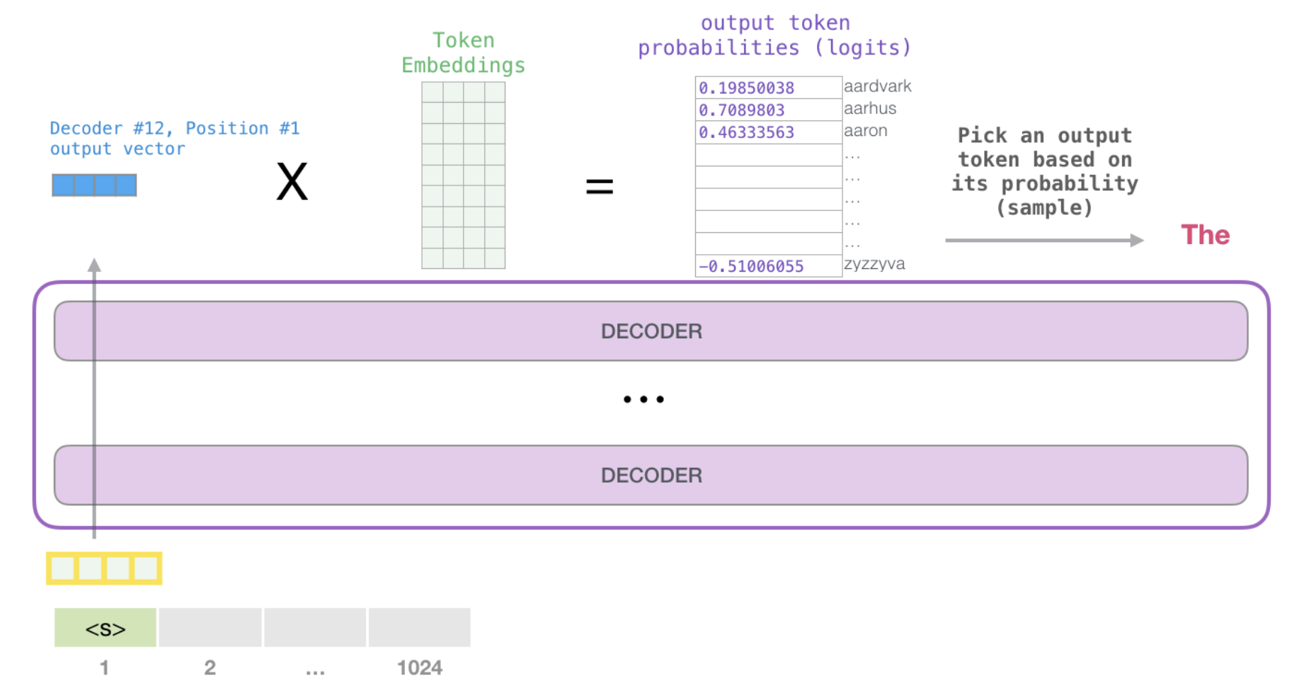
Архитектура Transformer (Повторение)

Slide 11
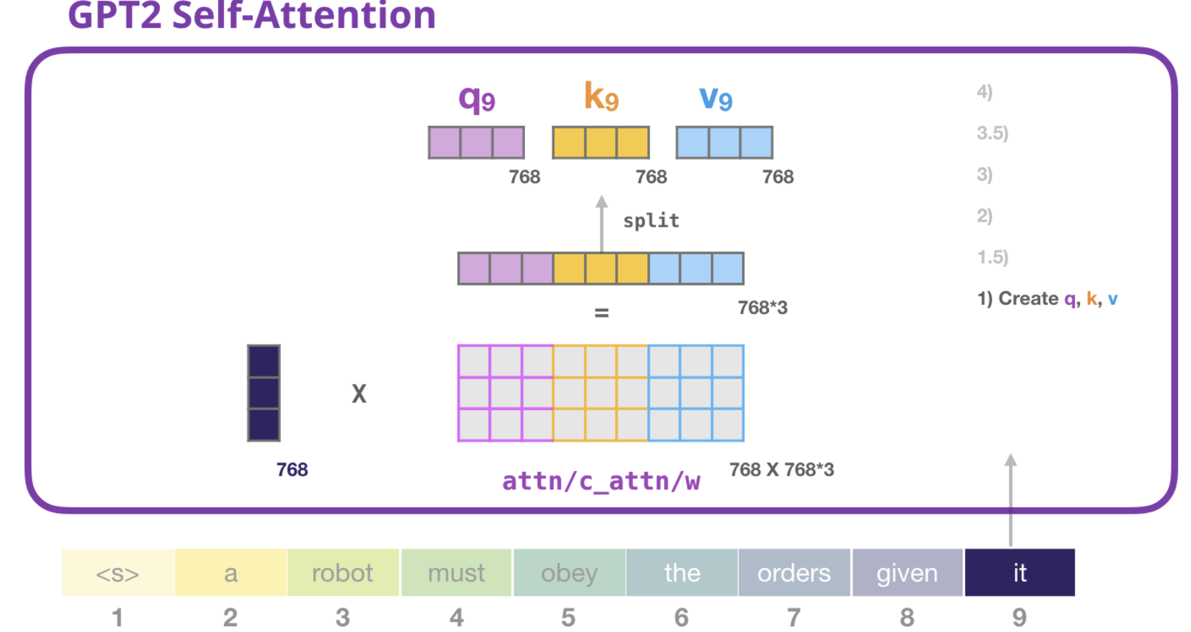

Архитектура Transformer (Повторение)

Slide 12
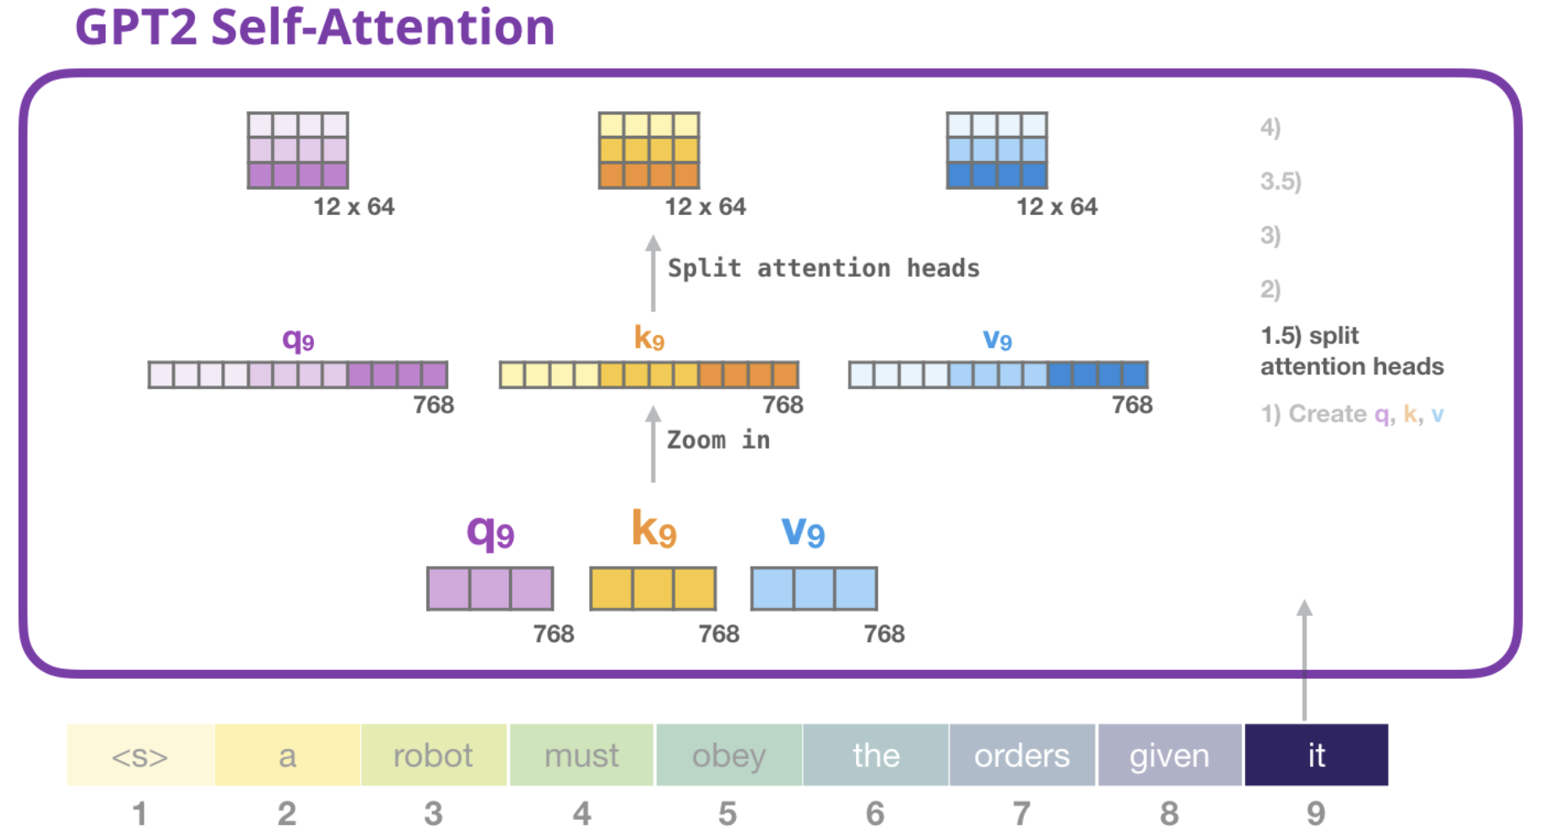

Архитектура Transformer (Повторение)

Slide 13
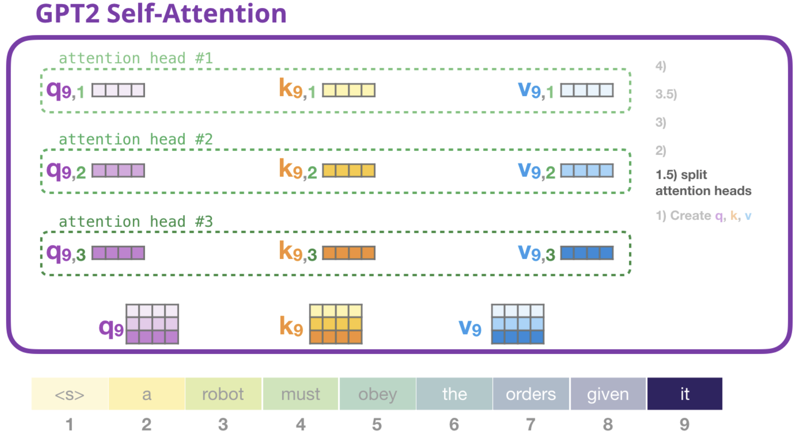

Архитектура Transformer (Повторение)

Slide 14
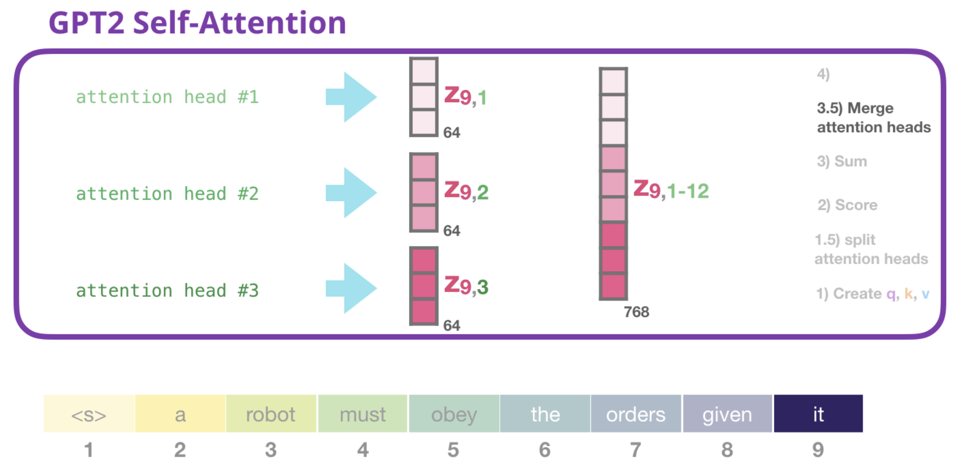

Архитектура Transformer (Повторение)

Slide 15
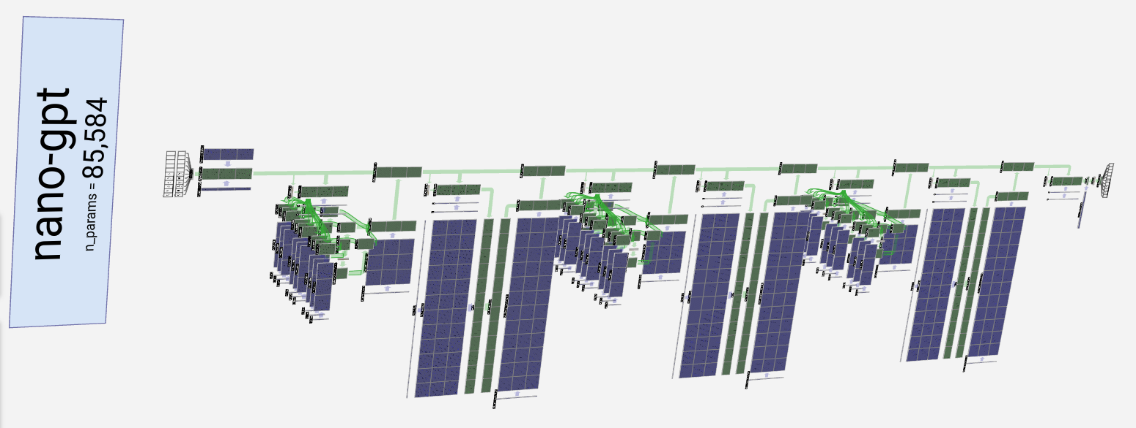
3-D визуализация GPT
https://bbycroft.net/llm

Slide 16
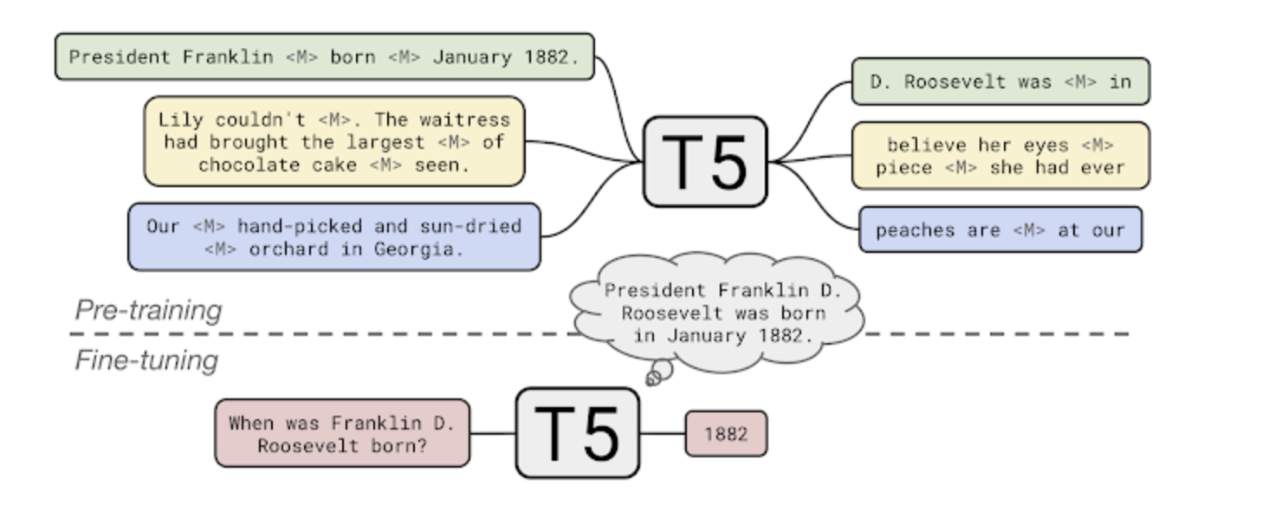
Encoder-decoder модель Т5

Slide 17
Токенизация
Токенизация — это процесс разбиения текста на меньшие единицы, называемые токенами. Токены могут быть словами, фразами, знаками препинания и другими элементами текста.

Slide 18
Токенизация
Цель токенизации — упростить последующую обработку текста путем его структурирования на стандартизированные единицы и привести к формату, пригодному для последующего использования.

Slide 19
Требования к токенизации
Согласованность
Универсальность
Скорость работы
Помехоустойчивость

Slide 20
Виды токенизация

Slide 21
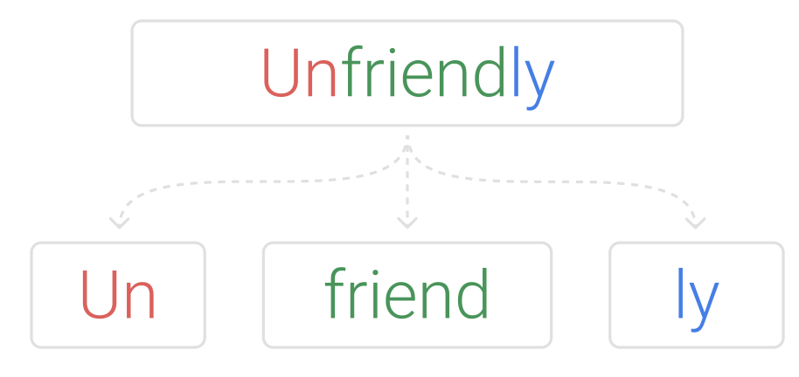
Токенизация по подсловам

Slide 22
Токенизация по подсловам
Wordpiece
Unigram
Byte-Pair Encoding
BERT, DistilBERT
XLNet, ALBERT
GPT-like, RoBERTa

Slide 23
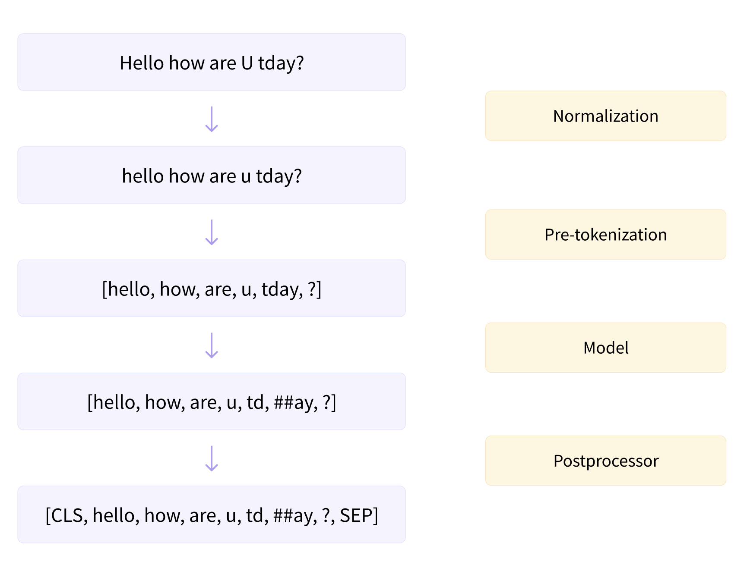
Токенизация по подсловам

Slide 24
Byte-Pair Encoding
Считаем все уникальные слова в тексте
Создаем базовый словарь, который включает в себя все символы, которые используются в словах
Итеративно расширяем словарь за счет объединения двух последовательно идущих токенов словаря, которые встречаются чаще всего. Расширяем до тех пор, пока не достигнем заданного размера словаря.
Готово 🥳

Slide 25
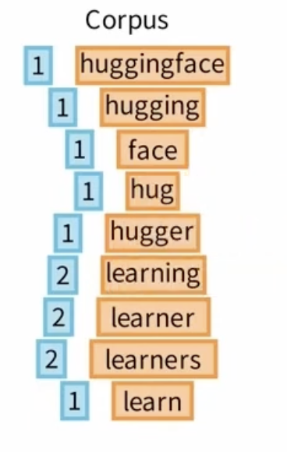
Byte-Pair Encoding

Slide 26
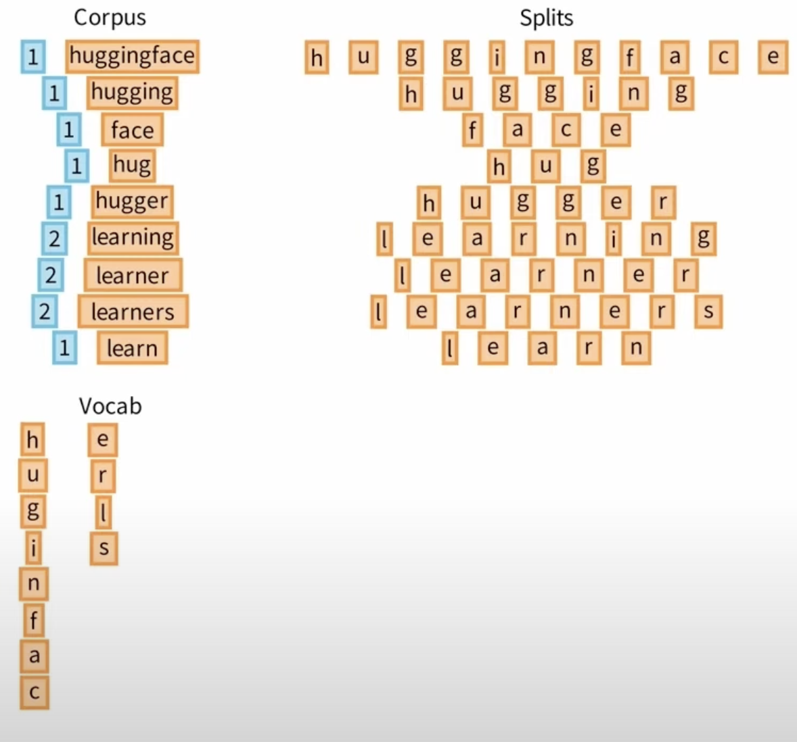
Byte-Pair Encoding

Slide 27
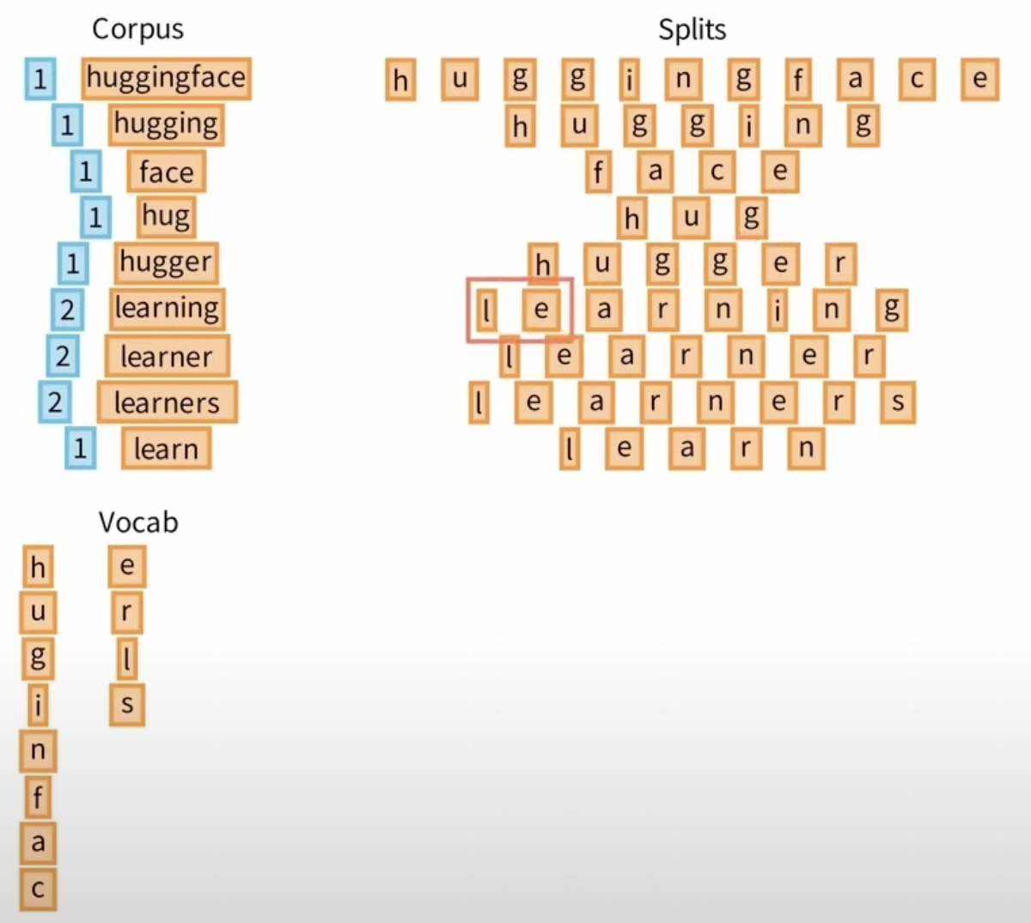
Byte-Pair Encoding

Slide 28
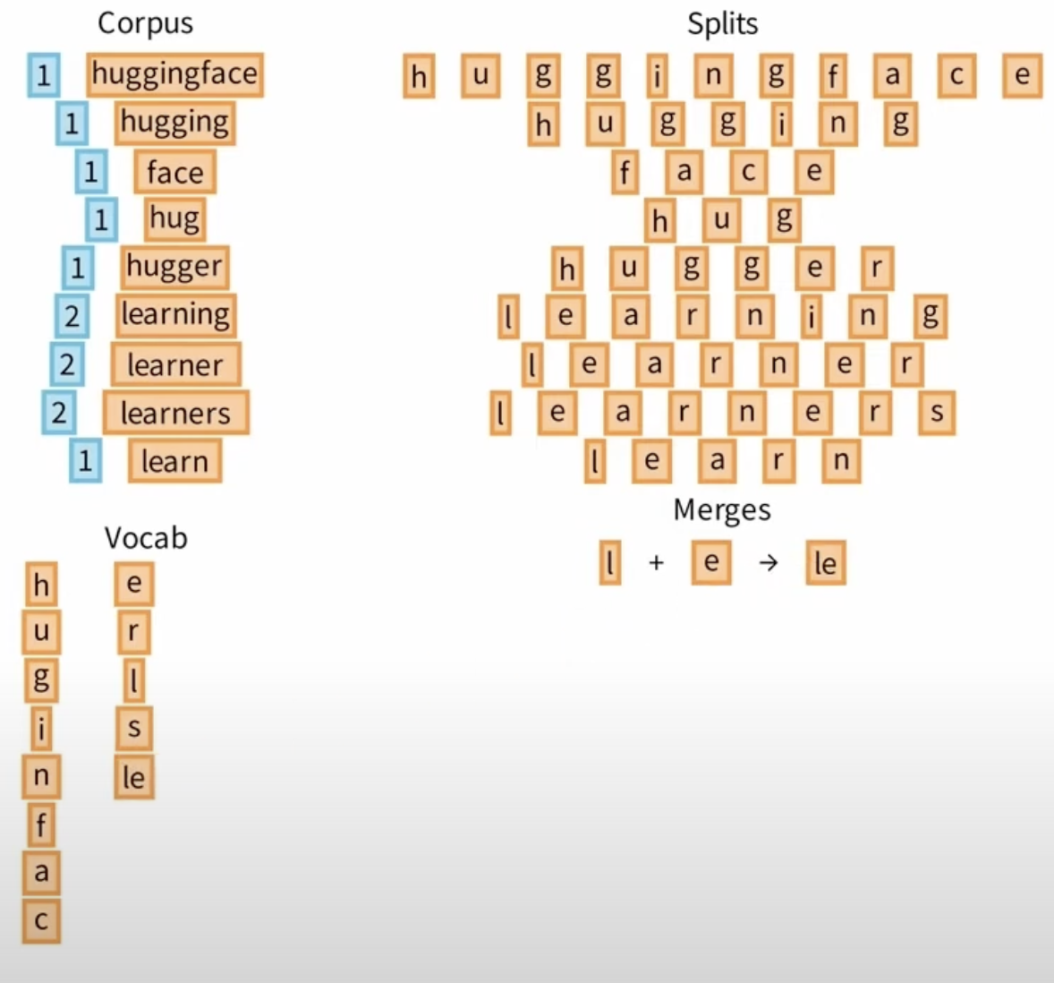
Byte-Pair Encoding

Slide 29
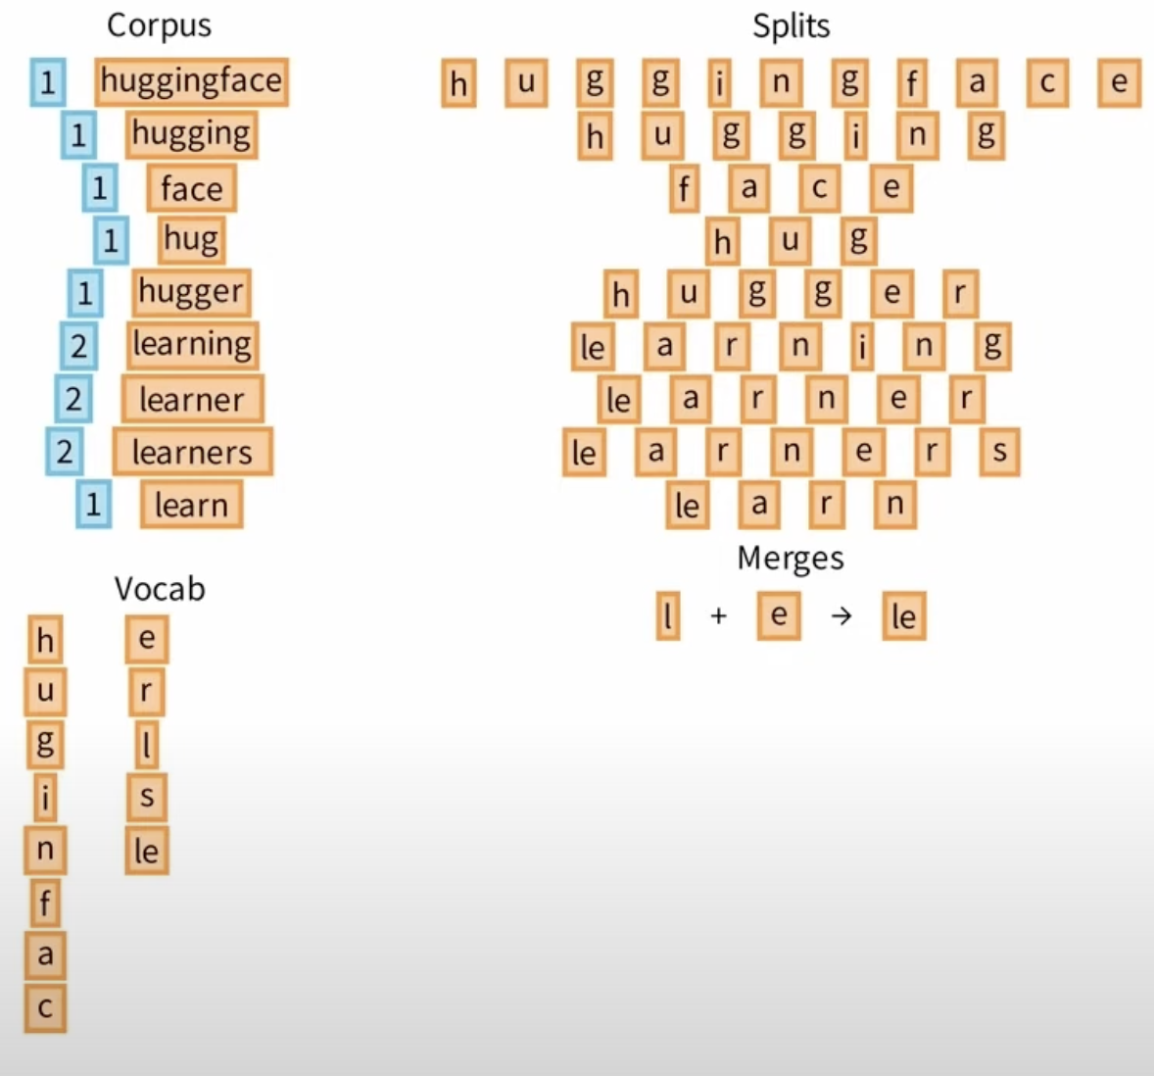
Byte-Pair Encoding

Slide 30
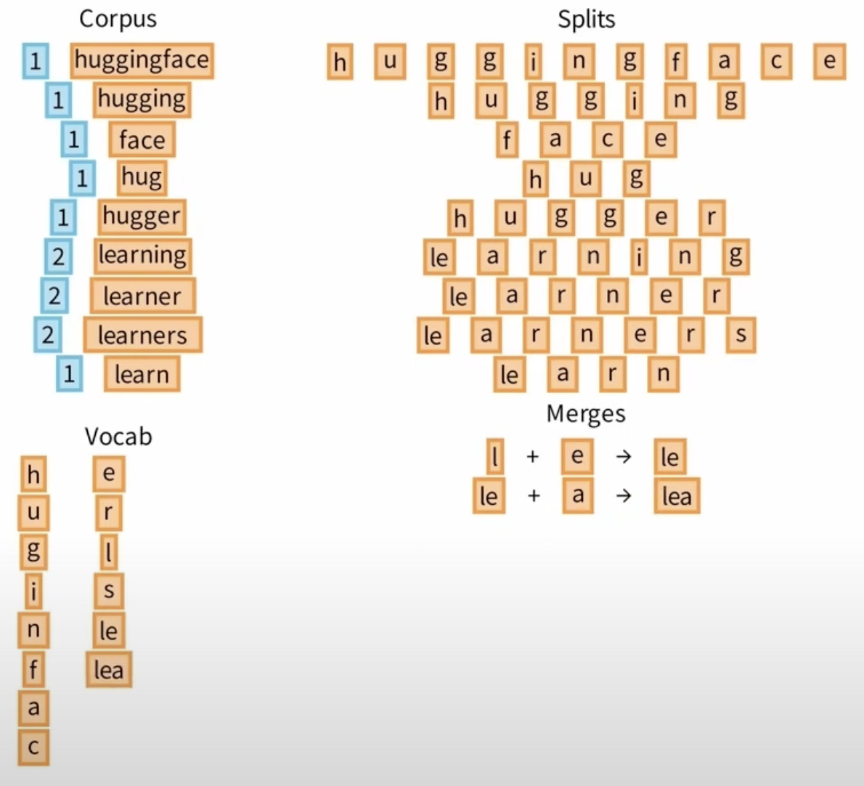
Byte-Pair Encoding

Slide 31
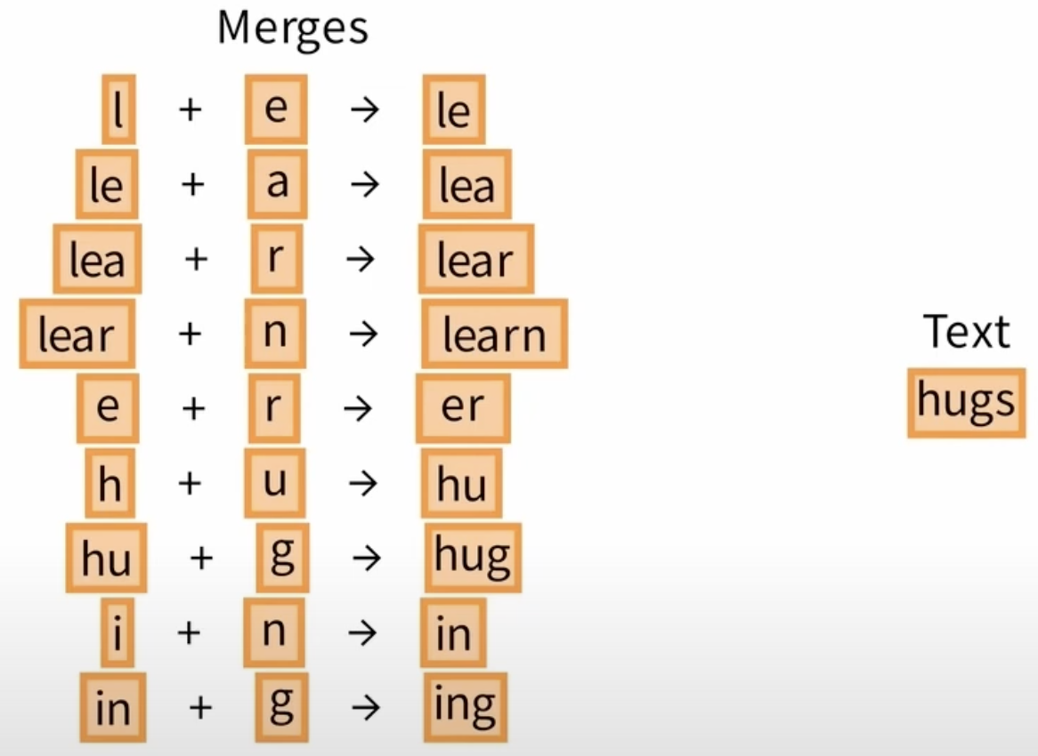
Byte-Pair Encoding, токенизация слов

Slide 32
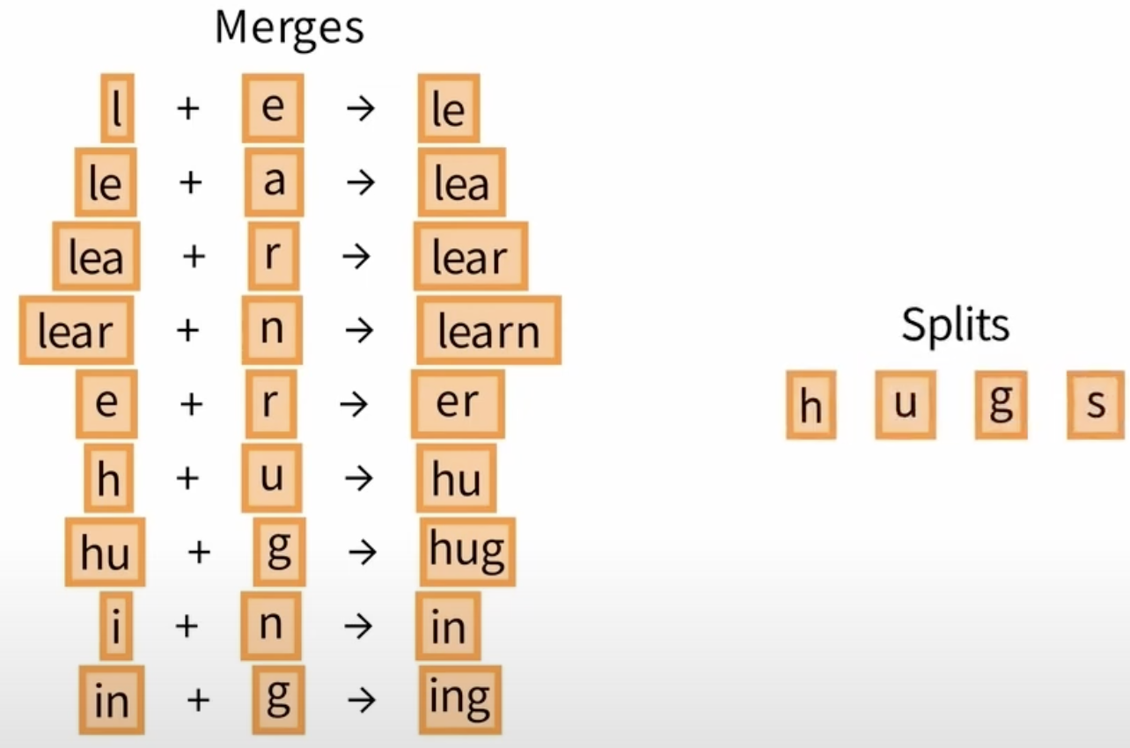
Byte-Pair Encoding, токенизация слов

Slide 33
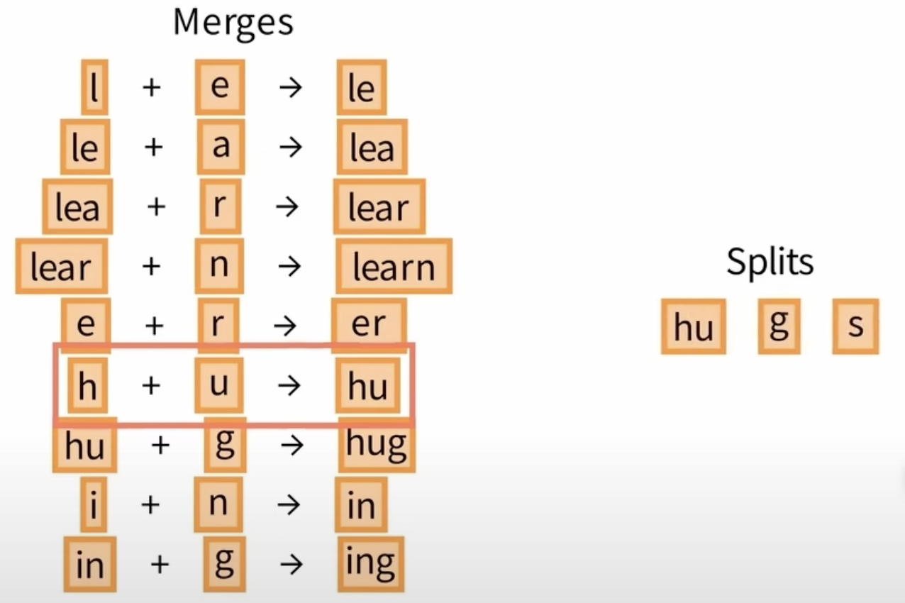
Byte-Pair Encoding, токенизация слов

Slide 34
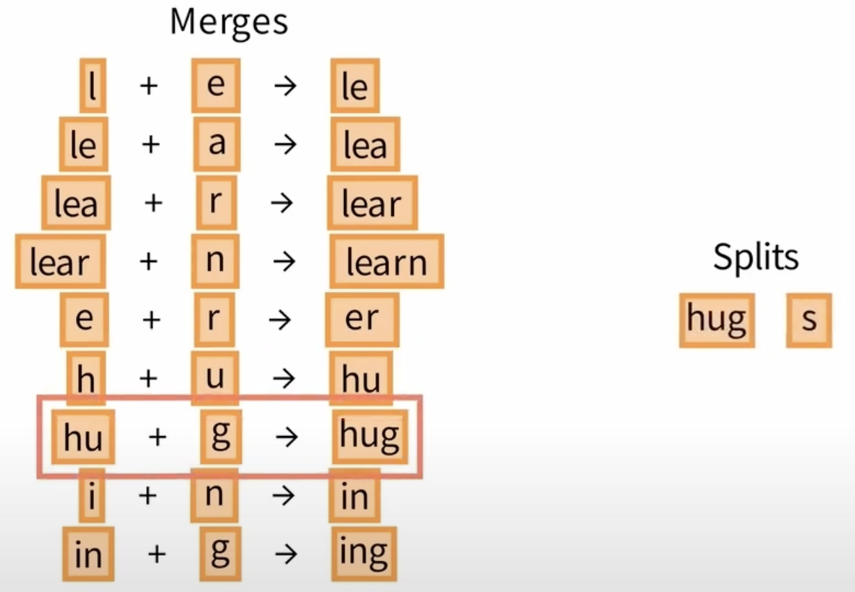
Byte-Pair Encoding, токенизация слов

Slide 35
WordPiece
Считаем все уникальные слова в тексте
Создаем базовый словарь, который включает в себя все символы, которые встречаются в словах, символы которые встречаются не в начале слова дополняем двумя #
Итеративно расширяем словарь за счет объединения двух последовательно идущих токенов словаря, у которых максимальная оценка. Расширяем до тех пор, пока не достигнем заданного размера словаря.
Готово 🥳

Slide 36
WordPiece (Score)
Вместо объединения самой популярной пары соседних токенов, WordPiece приоритезирует объединение пар токенов, у которых токены по отдельности встречаются в словаре реже всего
Freq of pair
score
=
Freq of first element
x
Freq of first element

Slide 37
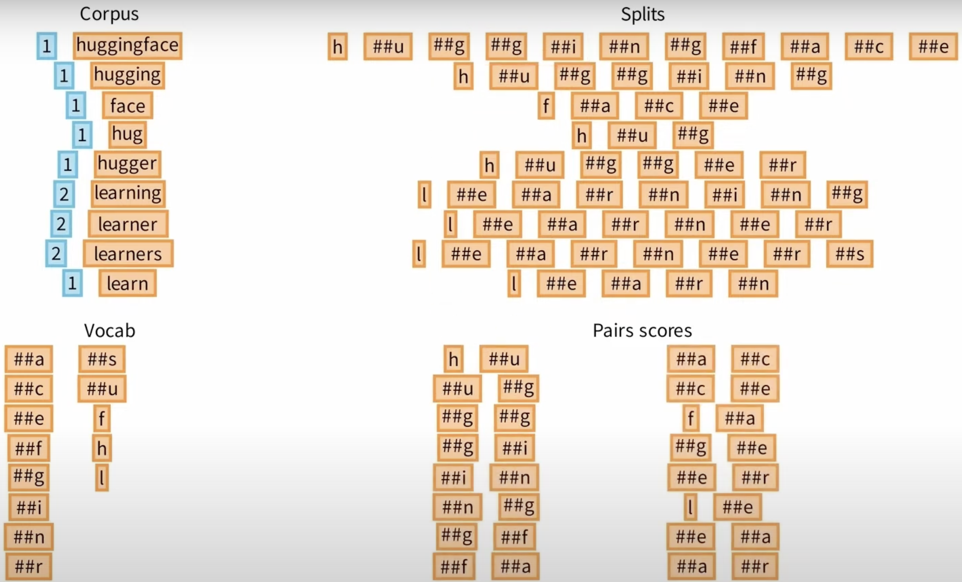
WordPiece

Slide 38
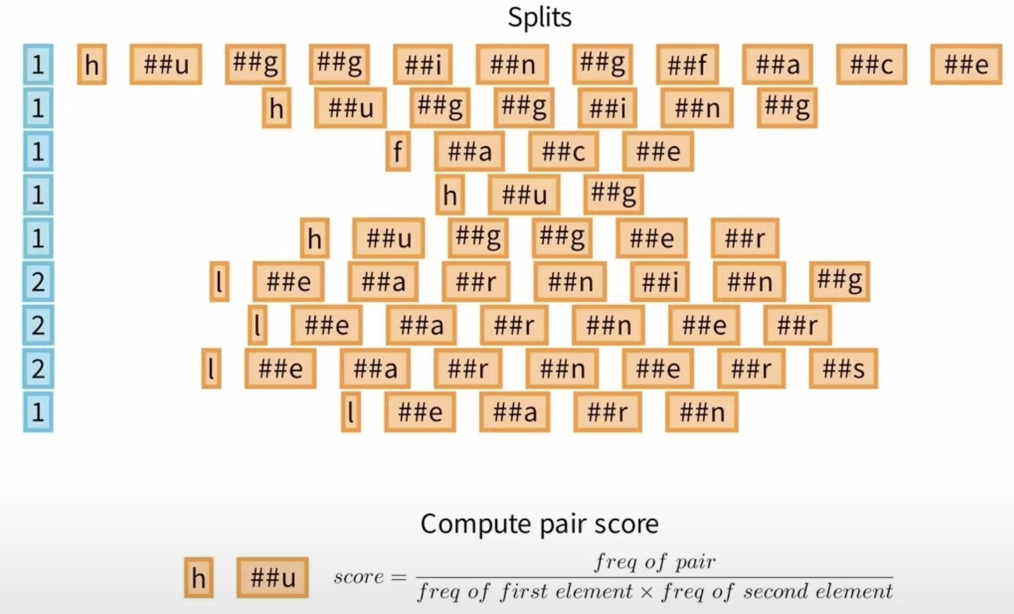
WordPiece

Slide 39
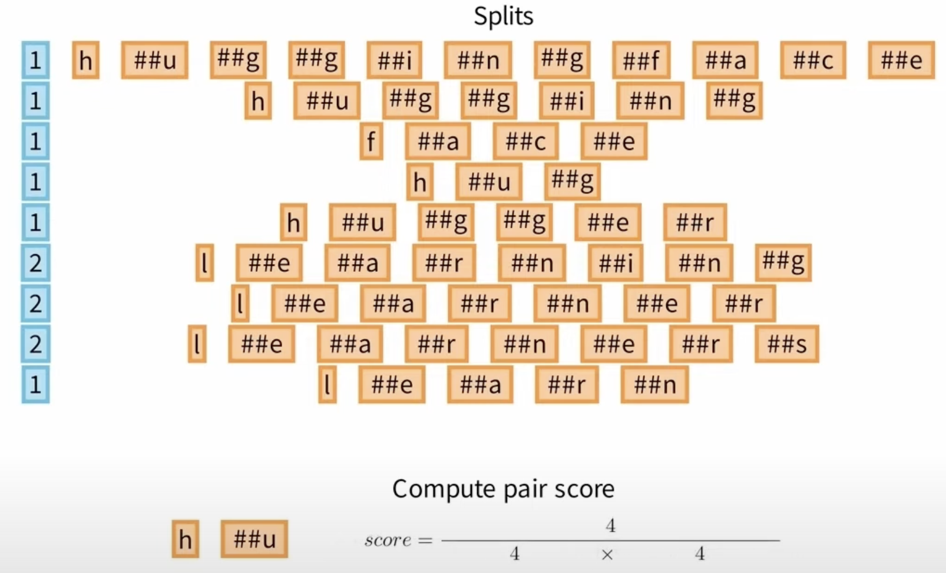
WordPiece

Slide 40
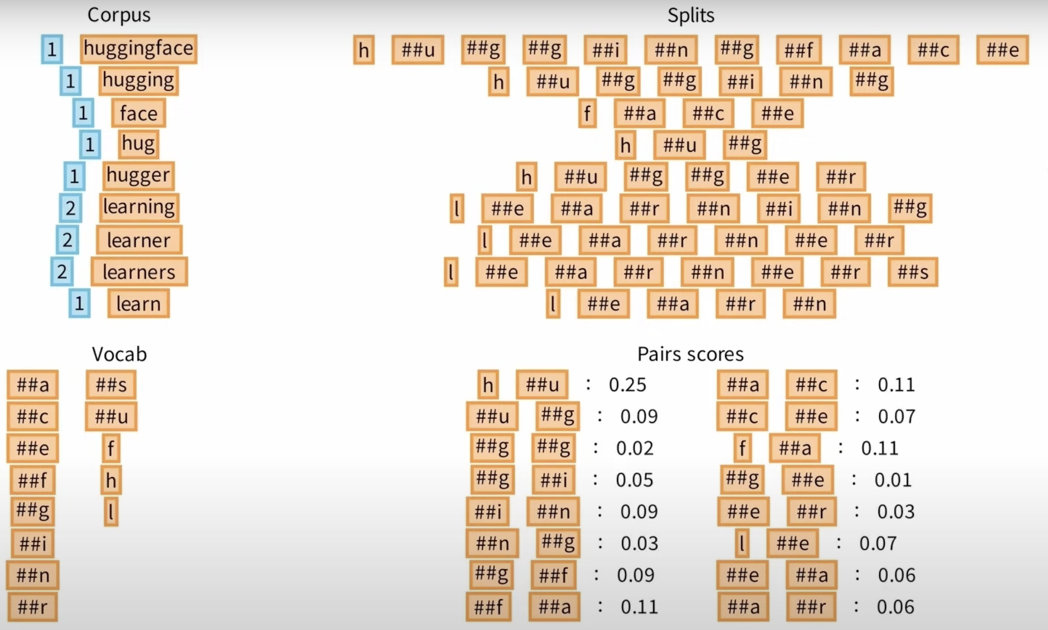
WordPiece

Slide 41
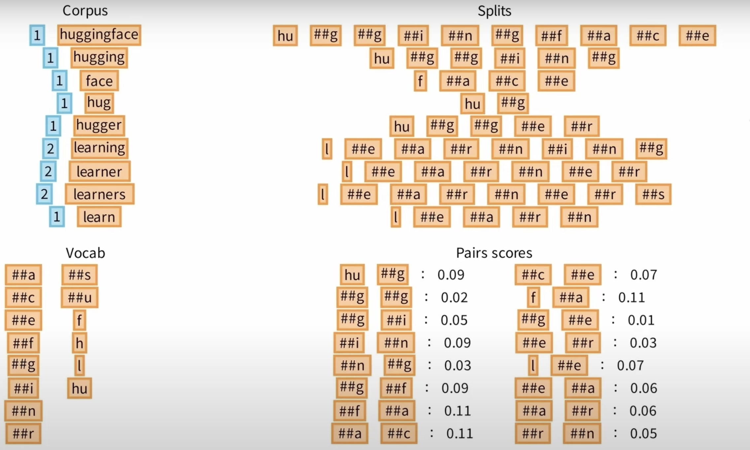
WordPiece

Slide 42
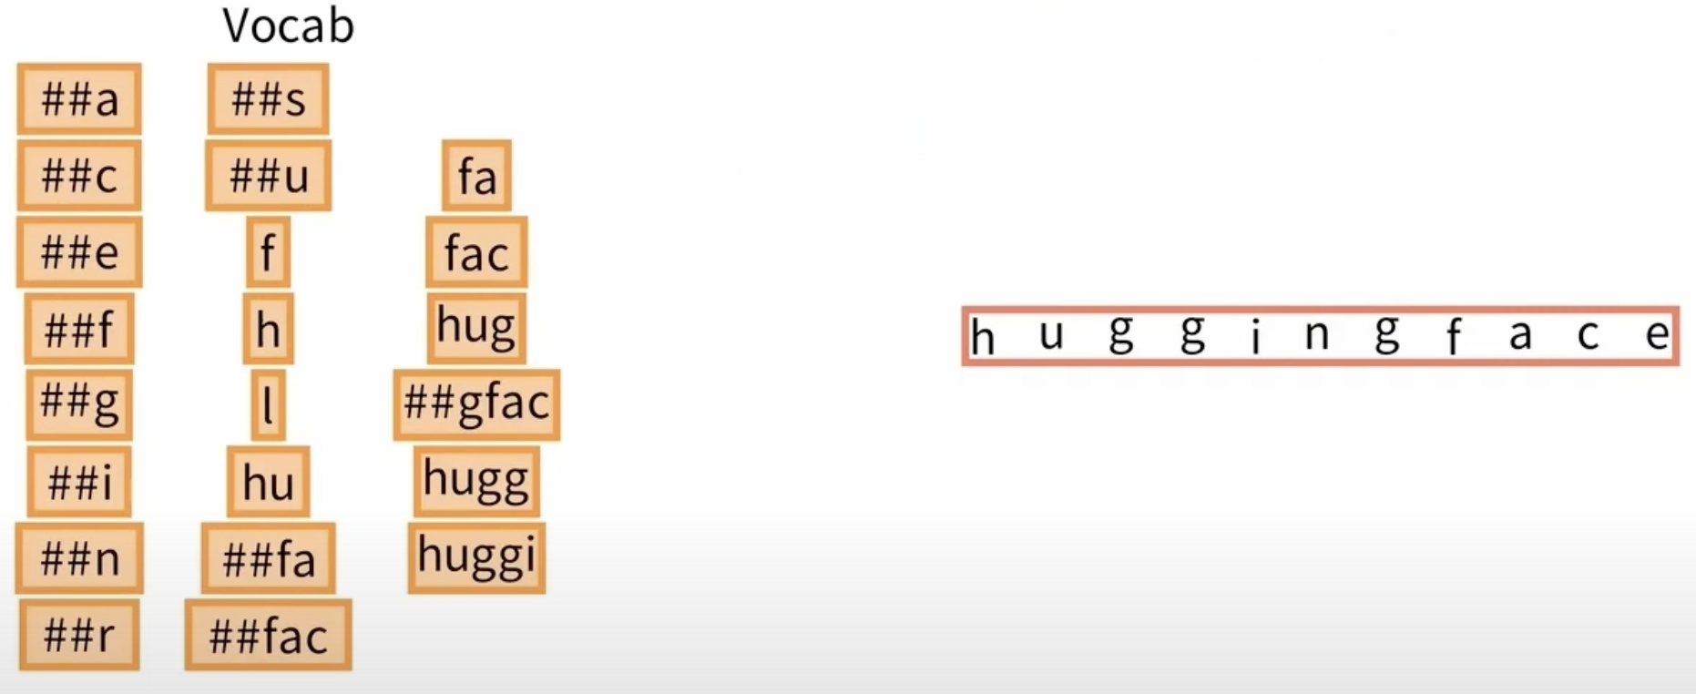
WordPiece, токенизация слов

Slide 43
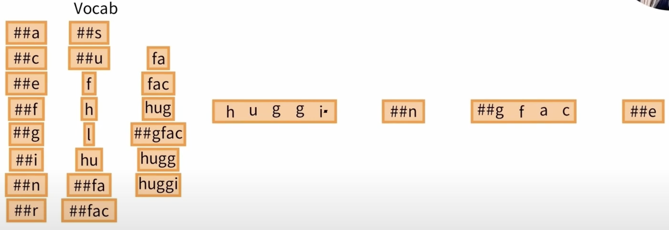

WordPiece, токенизация слов

Slide 44
Unigram
Unigram модель - это языковая модель, которая рассматривает каждый токен независимо от предшествующих ему токенов. Это простейшая статистическая языковая модель для которой вероятность появления токена X, обусловленного контекстом равна простой вероятности появления токена X.
Получается, если бы мы использовали языковую модель Unigram для генерации текста, мы бы всегда предсказывали наиболее распространенный токен.

Slide 45
Unigram
Вероятность любого токена - это его частота (количество раз, когда мы ее находим) в исходном корпусе, деленная на сумму всех частот всех лексем в словаре.

Slide 46
Unigram
Создаем большой базовый словарь, например с помощью алгоритма BPE задав большое значение размера словаря или любым другим способом.
На каждом шаге считается функция ошибок Unigram`ной языковой модели, при условии выкидывания каждого отдельно взятого токена. Токен для которого функция ошибок наибольшая будет удаляться из словаря.
Итеративно сокращаем словарь на фиксированную пропорцию словаря за счет удаления токенов, выбранных на предыдущем шаге. Когда размер словаря достигает заданных размеров алгоритм останавливается.
Готово 🥳

Slide 47
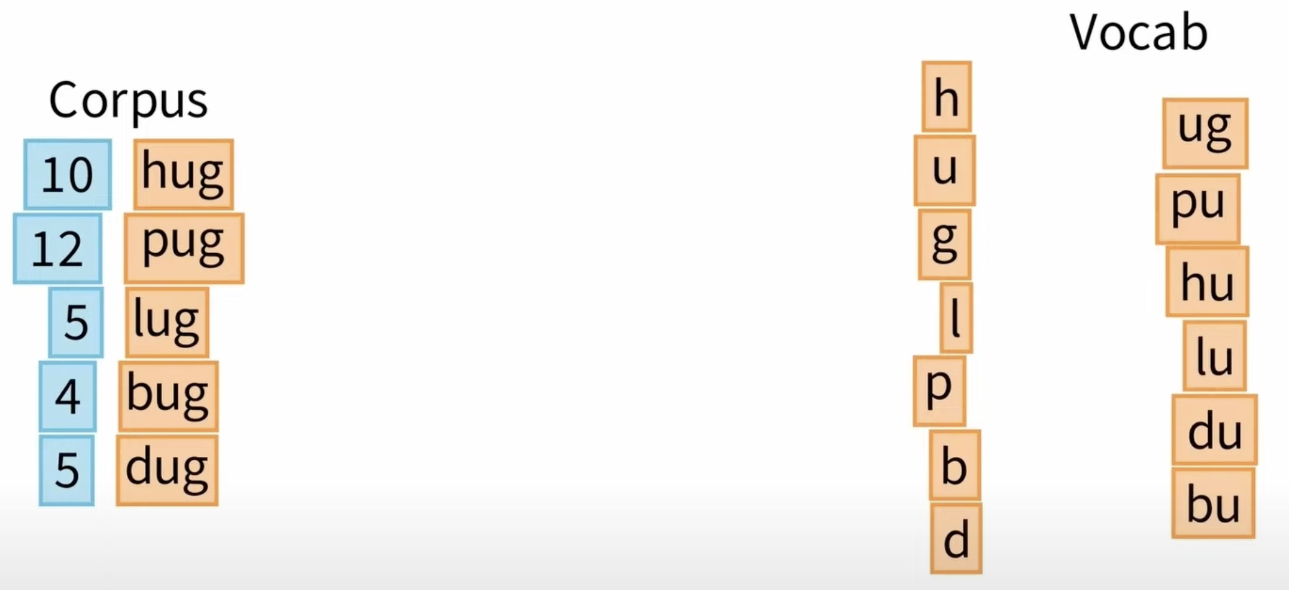
Unigram

Slide 48
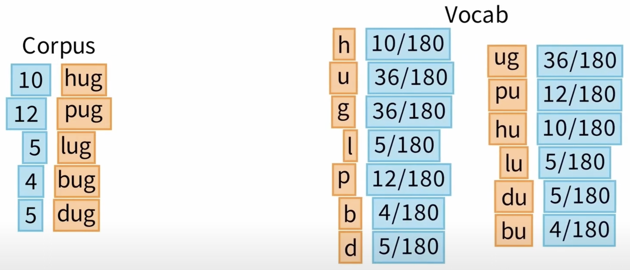
Unigram

Slide 49
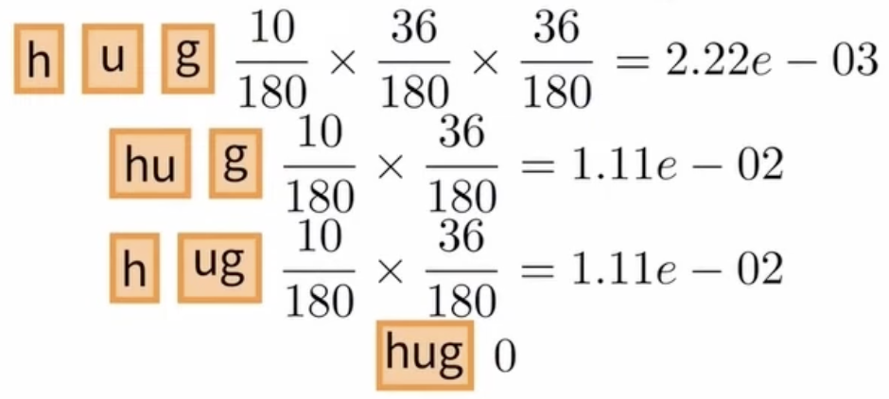
Unigram
Посчитаем вероятность для каждого возможного разбиения слова «hug»
Для двух разбиений получили одинаковое значение, поэтому можем выбрать любое из них

Slide 50
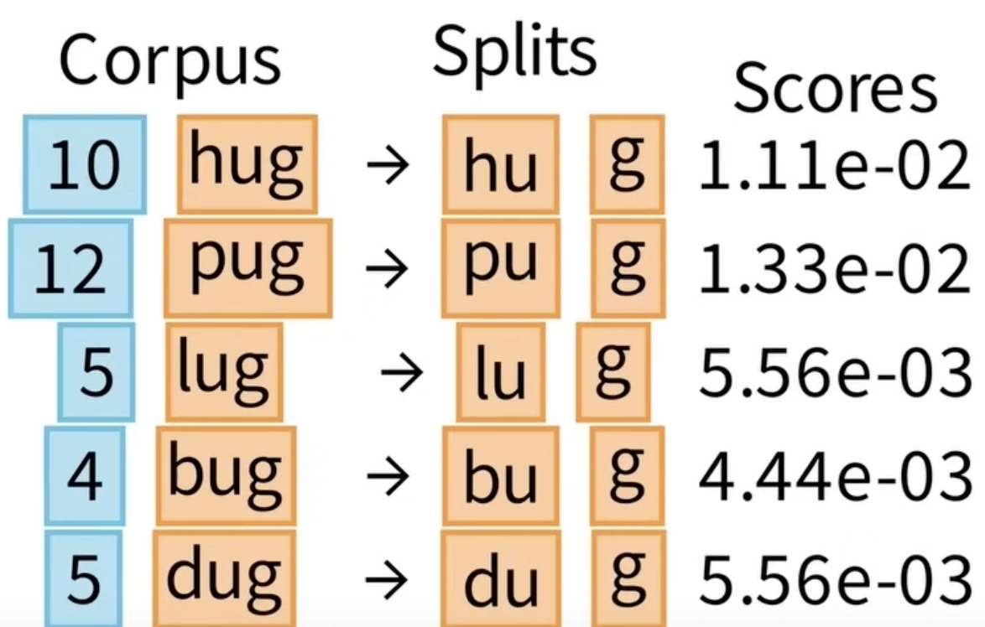
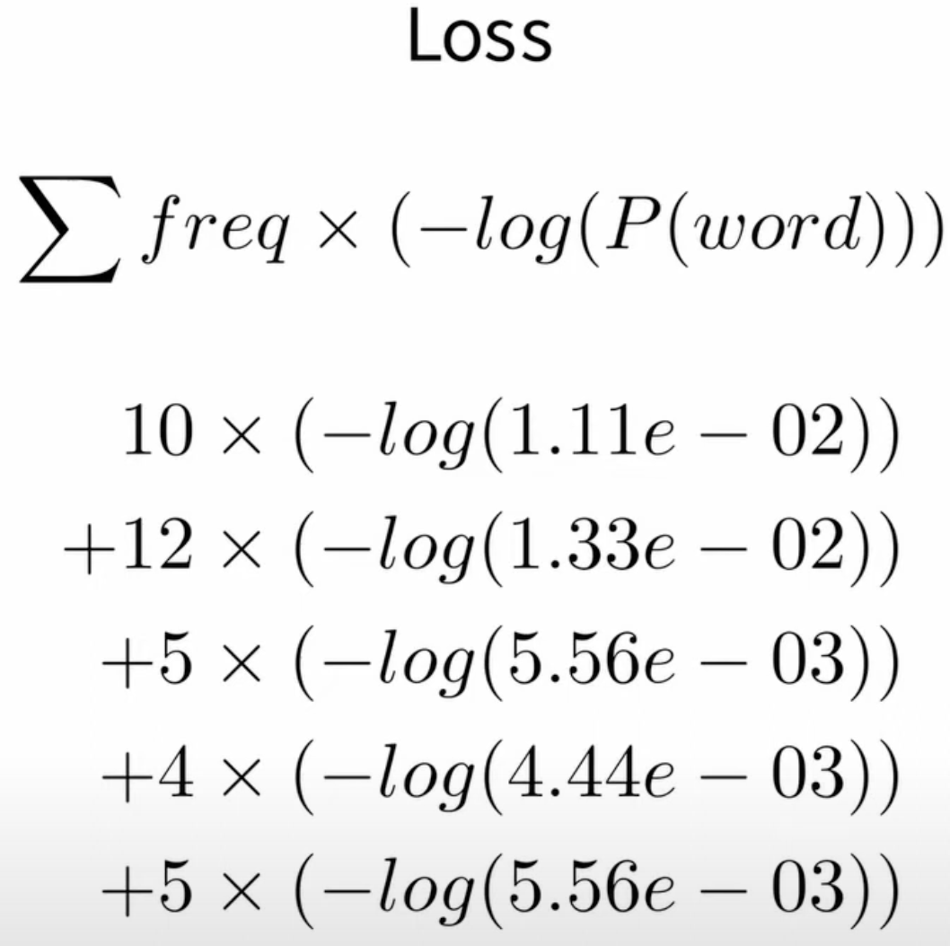
Unigram

Slide 51
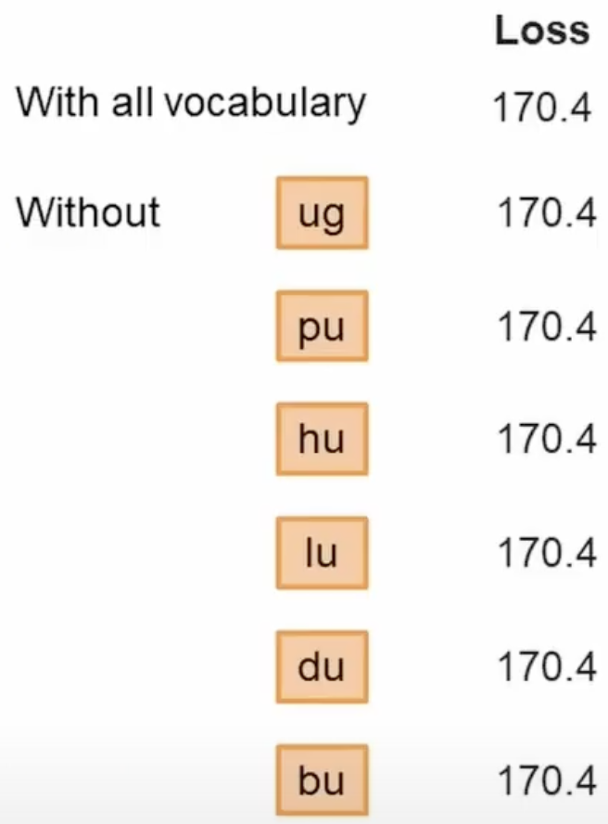
Unigram
Попробуем посчитать loss при условии исключения одного выбранного токена
Так как значения одинаковые, то можно удалить любой токен и продолжить итеративное сокращение словаря. Выберем токен «ug» в качестве жертвы на удаление

Slide 52
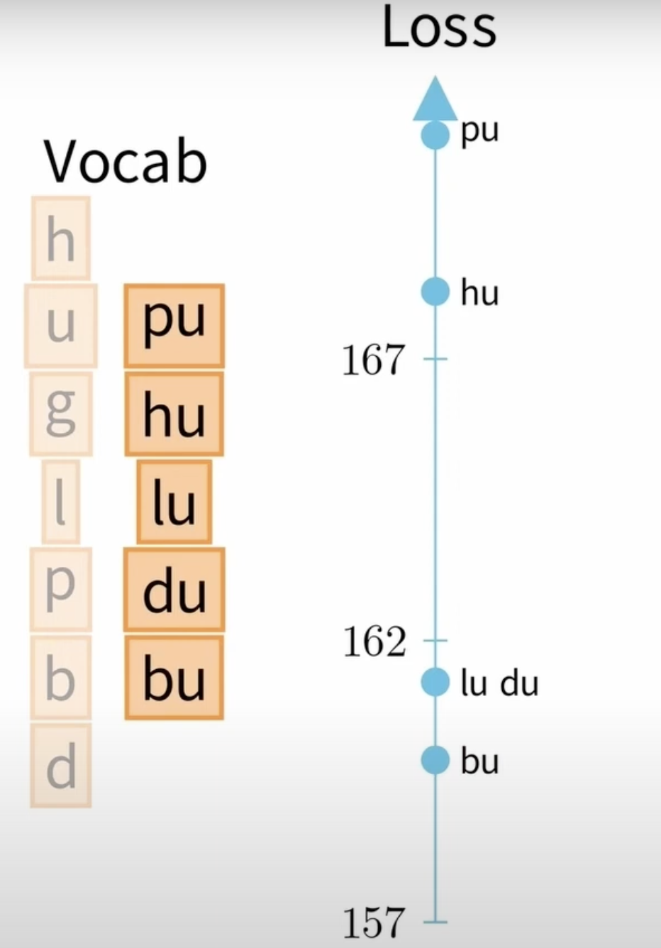
Unigram
Попробуем посчитать loss при условии исключения одного выбранного токена
Теперь значения разные и удалять будем токен с минимальным значением loss (удаляем наименее важные токены) и продолжим итеративное сокращение словаря. Выберем токен «bu» в качестве жертвы на удаление

Slide 53
Unigram, токенизация слов
При токенизации слова каждый раз считается наиболее вероятная токенизация из всех возможных, исходя из unigram модели, которую мы обучили

Slide 54
Стратегии генерации текста
Мы хотим, чтобы сгенерированные тексты были:
связанными и согласованными
разнообразными и интересными

Slide 55
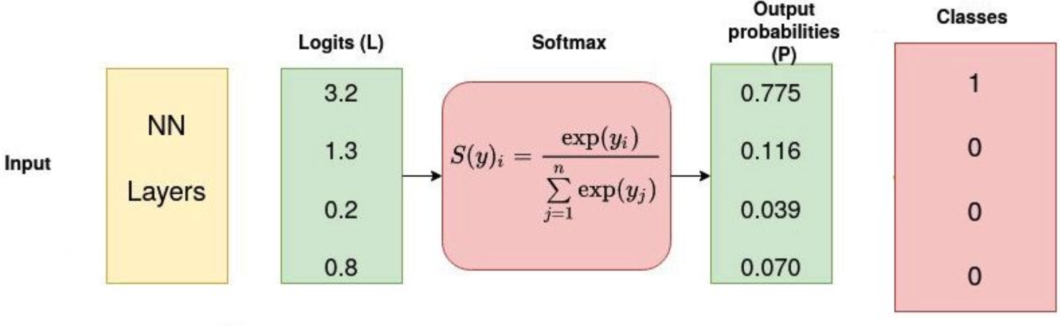
Стратегии генерации текста
Для определенности, можно использовать простой softmax над логитами

Slide 56
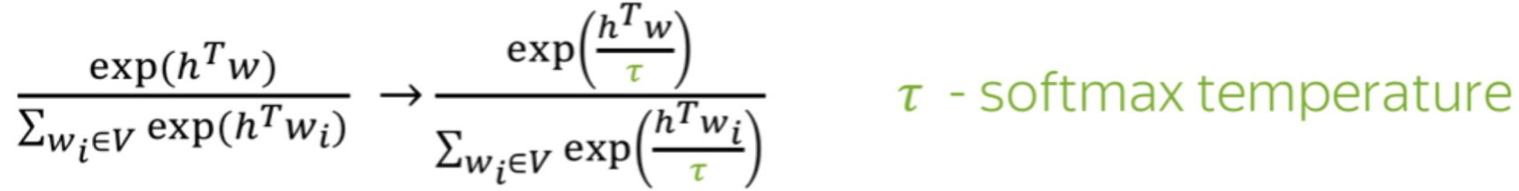
Стратегии генерации текста
Чтобы изменить распределение вероятностей можно видоизменить формулу, добавив температуру
Интуиция - разделить на значение температуры, чтобы изменить общую энтропию системы

Slide 57
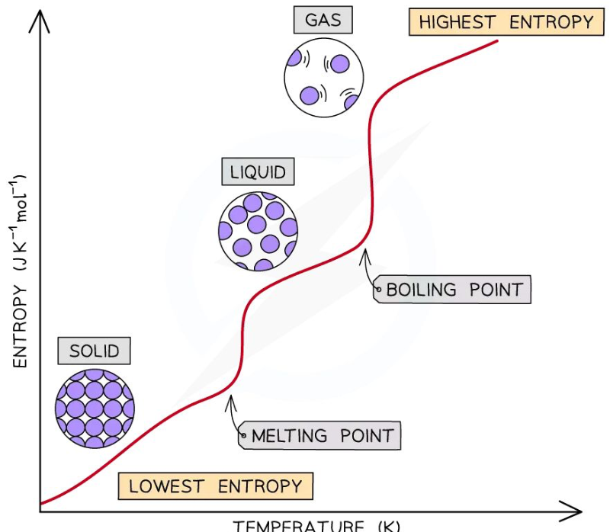
Стратегии генерации текста
Чтобы изменить распределение вероятностей можно видоизменить формулу, добавив температуру
Интуиция - разделить на значение температуры, чтобы изменить общую энтропию системы

Slide 58
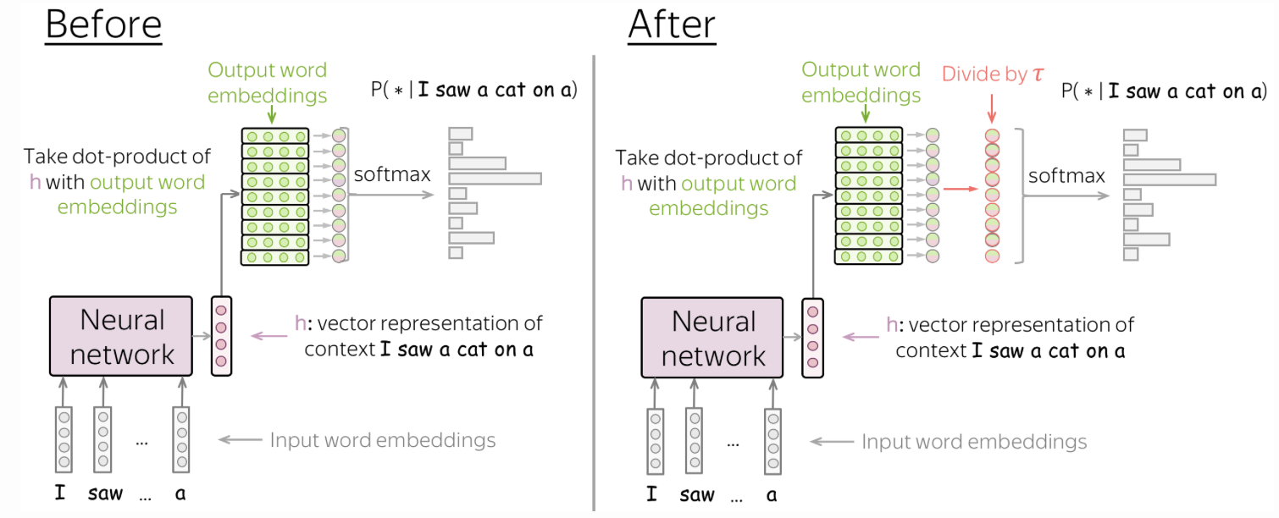
Стратегии генерации текста

Slide 59
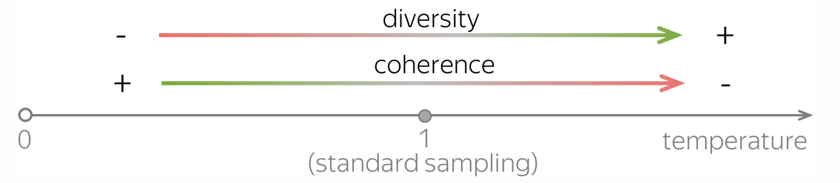
Стратегии генерации текста
Мы хотим, чтобы сгенерированные тексты были:
связанными и согласованными (coherence)
разнообразными и интересными (diversity)

Slide 60
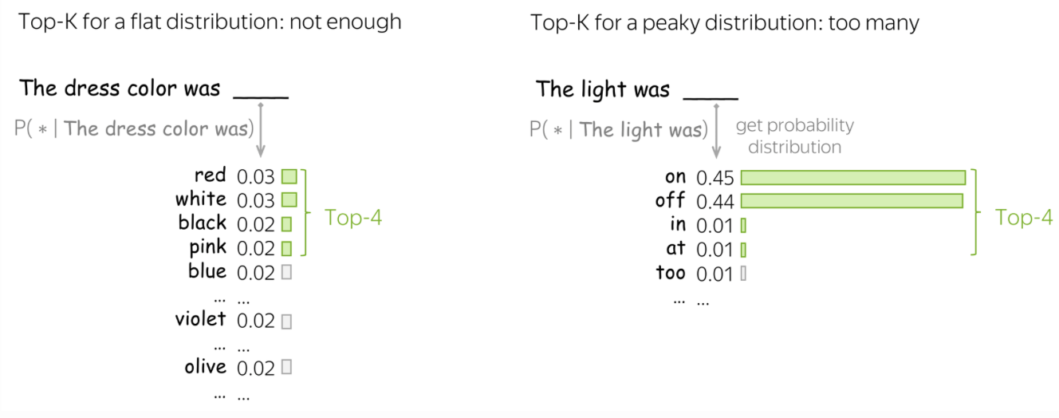
Top-k сэмплинг

Slide 61

Top-p сэмплинг / Nucleus sampling

Slide 62
Beam-search
Beam-search - итеративный метод семплирования, для которого на каждом шаге мы выбираем не один самый вероятный токен, а сразу несколько (beam-size), и дальше продолжаем поиск для каждого из выбранных токенов.
Таким образом мы разветвляем пути генерации, получая несколько вариантов сгенерированного текста. В итоге можно выбрать тот вариант, у которого наилучшая перплексия

Slide 63
Beam-search, пример
На каждом шаге мы храним несколько лучших гипотез
<bos>
Начнем со специального токена BeginOfSentense

Slide 64
Beam-search, пример
На каждом шаге мы храним несколько лучших гипотез
He
<bos>
I
Сгенерируем beam_size вероятных токенов

Slide 65
Beam-search, пример
На каждом шаге мы храним несколько лучших гипотез
hit
He
struck
<bos>
was
I
got
Сгенерируем beam_size вероятных токенов

Slide 66
Beam-search, пример
На каждом шаге мы храним несколько лучших гипотез
hit
He
struck
<bos>
was
I
got
Посмотрим на оценки для генераций: score(hit|he) > score(was|I) > score(struck|he) > score(got|I)

Slide 67
Beam-search, пример
На каждом шаге мы храним несколько лучших гипотез
a
hit
me
He
struck
<bos>
hit
was
I
struck
got
Сгенерируем beam_size вероятных токенов

Slide 68
Beam-search, пример
На каждом шаге мы храним несколько лучших гипотез
a
tart
hit
pie
me
He
with
struck
on
<bos>
hit
was
I
struck
got
Сгенерируем beam_size вероятных токенов

Slide 69
Beam-search, пример
На каждом шаге мы храним несколько лучших гипотез
a
tart
in
hit
pie
with
me
He
with
a
struck
on
one
<bos>
hit
was
I
struck
got
Сгенерируем beam_size вероятных токенов

Slide 70
Beam-search, пример
На каждом шаге мы храним несколько лучших гипотез
pie
a
tart
in
tart
hit
pie
with
me
pie
He
with
a
struck
on
one
tart
<bos>
hit
was
I
struck
got
Сгенерируем beam_size вероятных токенов

Slide 71
Beam-search, пример
На каждом шаге мы храним несколько лучших гипотез
pie
a
tart
in
<eos>
tart
hit
pie
with
<eos>
me
pie
He
with
a
struck
on
one
tart
<bos>
hit
was
I
struck
got
Сгенерировали все возможные гипотезы. Теперь выберем гипотезу с наивысшим скором

Slide 72
Beam-search, пример
На каждом шаге мы храним несколько лучших гипотез
pie
a
tart
in
<eos>
tart
hit
pie
with
<eos>
me
pie
He
with
a
struck
on
one
tart
<bos>
hit
was
I
struck
got

Slide 73

Beam-search
Обычно генерируем до тех пор пока:
не превысили время генерации
У нас нет N гипотез, из которых выбирать
Обычно добавляют нормировку оценок по длине, чтобы избежать предпочтений к более коротким генерациям

Slide 74

Снова языковые модели
Формальная задача языкового моделирования может быть записана так:

Slide 75


Условная языковая модели
Формальная задача языкового моделирования может быть записана так:
А задача условного языкового моделирования может быть записана так:

Slide 76

Языковые модели для систем машинного перевода
При заданном тексте с исходного языка, необходимо решать следующую математическую задачу

Slide 77

Перплексия языковых моделей
Перплексия - обратная вероятность тестового набора, нормализованная по количеству слов
Перплексию иногда называют взвешенным коэффициентом ветвления, потому что она показывает из какого количества слов приходится выбирать модели следующее слово для продолжения генерации
https://habr.com/ru/companies/wunderfund/articles/580230/

Slide 78

Перплексия языковых моделей
Перплексия - обратная вероятность тестового набора, нормализованная по количеству слов
Получаем связь перплексии и обычной кросс-энтропии, с помощью которой мы обучаем языковые модели
https://habr.com/ru/companies/wunderfund/articles/580230/

Slide 79

Задача перевода последовательностей

Slide 80

Задача перевода последовательностей

Slide 81

Современный подход к машинному переводу

Slide 82
Современный подход к машинному переводу
Для популярных языков открытые LLM показывают сопоставимое или даже лучшее качество, чем специализированные модели
Для задач перевода на малоресурсные языки специализированные модели для перевода(NLLB, LASER, seamless-m4t) справляются заметно лучше
Текущая SOTA модель для мультиязычного перевода это модель NLLB(200 языков)

Slide 83
Метрики машинного перевода
Сложность оценки перевода в том, что можно перефразировать исходную фразу, но суть перевода останется прежней
Поэтому зачастую автоматизированные метрики используют для оценок по первым бенчмаркам, а более сложную человеческую оценку для финальных оценок
К автоматическим метрикам можно отнести:
BLEU
ROUGE
METEOR
WER
итд

Slide 84

BLEU
BLEU (BiLingual Evaluation Understudy) - метрика основанная на подсчете слов (unigrams) и словосочетаний (n‑grams) из машинного перевода, также встречающихся в эталоне.

Slide 85
BLEU
Исходное предложение: Israeli officials are responsible for airport security
Кандидат А: Israeli officials responsibility for airport safety
Кандидат В: Airport security Israeli officials are responsible
Metric | System A | System B
precision (1-gram) | 3/6 | 6/6
precision (2-gram) | 1/5 | 4/5
precision (3-gram) | 0/4 | 2/4
precision (4-gram) | 0/3 | 1/3
brevity penalty | 6/7 | 6/7
BLEU | 0 % | 52 %

Slide 86
Итоги занятия
Вспомнили особенности архитектуры Transformer
Изучили разновидности токенизации по подсловам
Рассмотрели методы семплирования
Вспомнили задачу машинного перевода и ее метрики

Slide 87
Спасибо
за внимание

